Slide 1
Vida cotidiana en las Instituciones educativas, planificación, rutinas, clima institucional y turbulencias;*

Slide 2
Vida Cotidiana en la Escuela: ¿Con o sin Alienación?;*
En la cotidianidad del proceso escolar se inscriben sus determinaciones institucionales, históricas y sociales.
¿Qué significa “hábito”?
Costumbre adquirida por la repetición de un acto.
En el jardín, los niños aprenden a “comportarse tal como la sociedad espera de ellos” a “fuerza de repetir determinadas actividades”
El hábito no hace al monje.
Los hábitos se contextualizan: lo que quiere decir, que hay modos de comportarse que será especialmente valorados y seleccionados de acuerdo con el contexto que habitemos, a veces este contexto es únicamente el escolar.

Slide 3
Los Hábitos y las Rutinas de la Vida Cotidiana: Saludos, intercambio, higiene, alimentación, descanso;*
Establecer “patrones de conducta” a través de estímulos condicionantes.
Las actividades cotidianas continúan centradas en la enseñanza de los hábitos.
El hábito es tomado por la sociedad como una conducta mecanizada y estereotipada, en la cual, una vez que se consolide, no interviene el plano de la conciencia

Slide 4
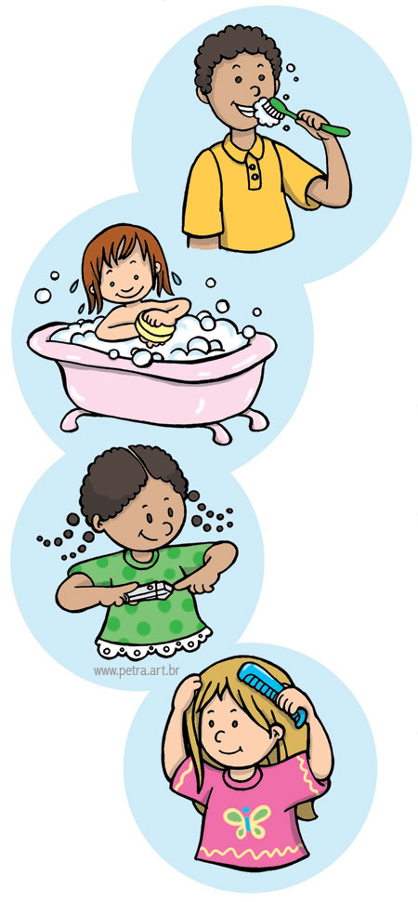
Las Rutinas;*
Son una serie de hábitos que el niño repite diariamente.
Malajovich: las rutinas cotidianas son estables en el tiempo, contribuyen a que el niño aprenda a prever el resultado de sus acciones.
Lautrey: las rutinas cotidianas son los ambientes flexiblemente estructurados, los mas favorecedores del desarrollo, los que están reglados por pautas claras, pero susceptibles de modificarse dependiendo de las circunstancias,

Slide 5
Los Hábitos y Las Rutinas: ¿Problemas o ventajas?;*
Serán un problema:
Si el docente no se cuestiona el enfoque y la modalidad y la intención con que promueve el tratamiento del hábito.
Si el tiempo escolar comprende sólo una sumativa de hábitos, así se revitualiza / rutiniza la tarea, perdiendo progresivamente sentido.
Si se plantea la dicotomía entre hábitos vs autonomía. ¿Queremos formar niños autómatas / ciegamente obedientes o autónomos?
Si la totalidad de la actividad de la jornada consiste en una suma de ritos automatizados, o rutinas mecánicas.

Slide 6
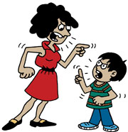
Los Ritos, los Rituales y la Ritualización;*
Ritualización: es una forma muy efectiva para controlar el comportamiento de los niños.
La relación pedagógica se va reduciendo en el intercambio mecánico de información.
Atenta contra la creatividad de niños y docentes, pues introduce subrepticia y tenazmente.

Slide 7
Visión ideológica de la Práctica Educativa Institucional;*
La Institución como lugar de trabajo: se cierra a la diversidad y el docente enfrenta un conflicto.
La Institución como lugar pedagógico: contribuye al desarrollo integral de los niños sin diferenciación alguna.

Slide 8
¿Y las prácticas docentes cotidianas?;*
Los hábitos son empleados por los docentes también.
Bordieu: los docentes deben tener una relación creativa y activa con el mundo.
El rol docente es una posición dentro de un sistema de división del trabajo.

Slide 9
La escuela es un lugar privilegiado para la expresión de los conflictos institucionales;*

